Slide 1

MATHEMATICAL MODELING
Report Assignment
Mathematical model for UTXO selection

Slide 2
Thành viên nhóm 7:
Phạm Tấn Đại - 1710929
Nguyễn Lê Hoàng Hiệu - 1711355
Trần Xuân Hội - 1711457
Cao Minh Khôi - 1710148
Nguyễn Bảo Phúc - 1712674
Nguyễn Vũ Hoàng Phúc - 1712691
Đường link truy cập các file trong bài tập lớn:
http://bit.ly/submit_gr7

Slide 3
1. Giới thiệu

Slide 4
Giới thiệu
Tiền mã hóa phân tán là một loại tài sản số sử dụng hệ thống mật mã học để bảo vệ các giao dịch.
Tất cả các giao dịch trong hệ thống đều được ghi lại trong sổ cái gọi là blockchain.

Slide 5
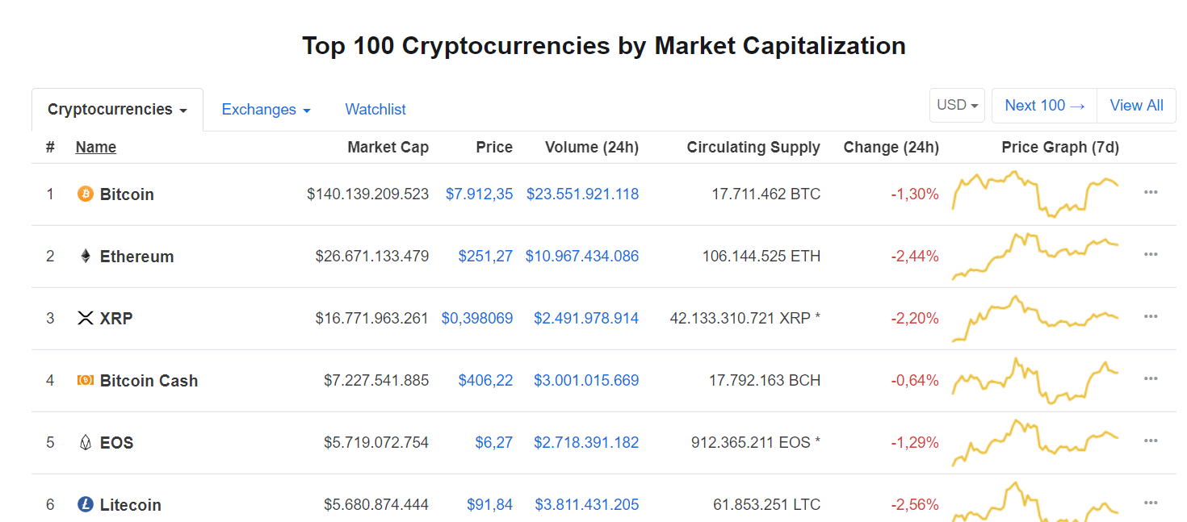
Giới thiệu
Ví dụ nổi tiếng nhất về tiền mã hóa là Bitcoin
Nguồn: https://coinmarketcap.com/ . Số liệu cập nhật đến ngày 20/05/2019
Notes:
Hình thành từ năm 2008, Theo CoinMarketCap, trong 24 giờ qua, giá Bitcoin giảm 1.3%. Vốn hóa thị trường hiện đạt 140 tỷ USD, giá trị giao dịch đạt 23,5 tỷ USD.

Slide 6
Giới thiệu
Đối với loại blockchain sử dụng transaction-base, chiến lược chọn các “UTXO” cho giao dịch là cực kì quan trọng trong việc quản lí số dư trong ví.
Một phương pháp tối ưu phải thỏa mãn các ràng buộc và các yêu cầu cần thiết cho ba nhóm đó là người dùng, “miners” và cộng đồng.

Slide 7
Giới thiệu
Trong bài tập lớn này, ta phải tạo ra một mô hình để chọn các UTXO của một giao dịch sao cho:
Trả phí thấp nhất cho “miners”.
Chọn càng nhiều các “UTXO” có kích thước nhỏ càng tốt.

Slide 8
2. Xây dựng vấn đề

Slide 9
2. Xây dựng vấn đề
Phát biểu vấn đề:
Mỗi người dùng Bitcoin có thể sử dụng bất kì ví nào và có thể có nhiều đầu ra.
Việc lựa chọn UTXOs đóng vai trò quan trọng trong việc quản lí ví điện tử.
Giao dịch sẽ chưa được thêm vào “sổ cái” (legder) cho đến khi nó được giải ra.
Notes:
Mỗi người dùng Bitcoin có thể sử dụng bất kỳ ví nào để quản lý khóa và tín dụng riêng tư và giao dịch với người dùng khác bằng cách tạo giao dịch. Mỗi giao dịch có thể chứa một số đầu vào được chọn từ nhóm UTXO và đầu ra cho người nhận.
Việc chọn các đầu vào trong tập UTXO(UTXO pool) cho các đầu ra(inputs) không tốt, kích thước tập UTXO(UTXO pool size) sẽ càng ngày càng lớn

Slide 10
2. Xây dựng vấn đề
Trường hợp tốt nhất là tồn tại trong UTXOs những ví chính xác với số tiền cần gửi.
Việc lựa chọn UTXOs cần thoả mãn 2 tiêu chí:
Giảm thiểu kích thước giao dịch dẫn đến giảm phí giao dịch.
“UTXOs pool” nhỏ lại.

Slide 11
2. Xây dựng vấn đề
Yêu cầu:
Kích thước giao dịch không vượt quá kích thước của một block.
Tất cả các output phải lớn hơn một giá trị gọi là “dust threshold” để tránh tạo ra các giao dịch “spam”.

Slide 12
3. Mô hình đề xuất

Slide 13
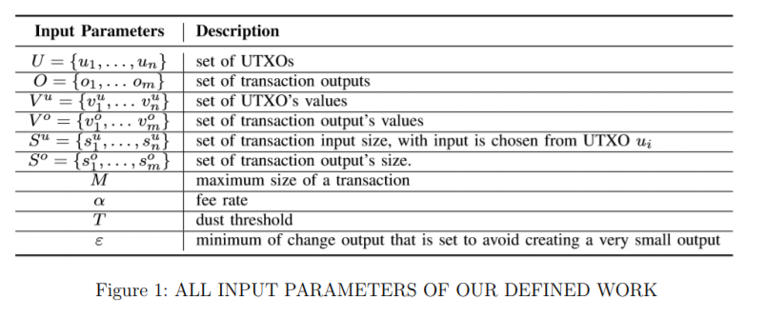
3. Mô hình đề xuất
3.1. Model 1: Tối thiểu kích thước giao dịch
Các tham số sử dụng:

Slide 14
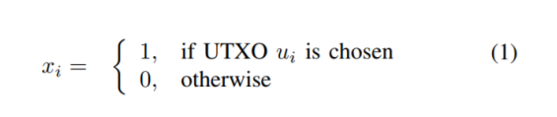
3. Mô hình đề xuất
3.1. Model 1: Tối thiểu kích thước giao dịch
3.1.1. Các biến quyết định:

Slide 15
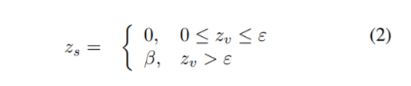
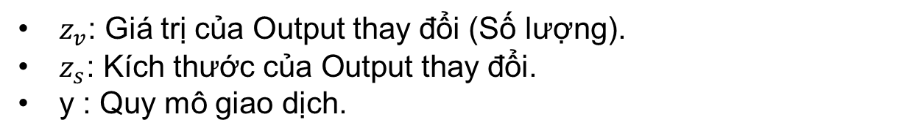
3. Mô hình đề xuất
3.1. Model 1: Tối thiểu kích thước giao dịch
3.1.2 Các biến trung gian:
$z_{v}$: Giá trị của Output thay đổi (Số lượng).
$z_{s}\text{: }\text{K}\text{í}\text{ch} \text{th}\text{ướ}\text{c} \text{c}\text{ủ}\text{a} \text{Output} \text{thay}\text{ đổ}\text{i}\text{.}$
y : Quy mô giao dịch.

Slide 16

3. Mô hình đề xuất
3.1. Model 1: Tối thiểu kích thước giao dịch
3.1.3 Những ràng buộc: Được định nghĩa trong chiến lược lựa chọn đề xuất có thể được xây dựng như sau:
Kích thước giao dịch không được vượt quá kích thước dữ liệu khối tối đa.

Slide 17
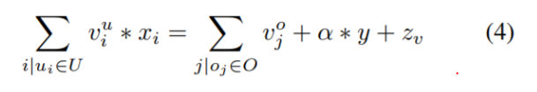
3. Mô hình đề xuất
3.1. Model 1: Tối thiểu kích thước giao dịch
3.1.3 Những ràng buộc:
Một giao dịch phải có đủ giá trị để tiêu thụ.

Slide 18

3. Mô hình đề xuất
3.1. Model 1: Tối thiểu kích thước giao dịch
3.1.3 Những ràng buộc:
Tất cả các đầu ra giao dịch phải cao hơn ngưỡng bụi để chắc chắn rằng giao dịch này được chuyển tiếp đến mạng và được xác nhận.

Slide 19

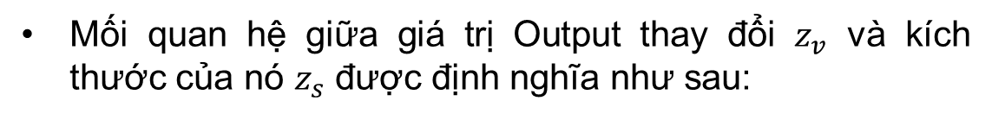
3. Mô hình đề xuất
3.1. Model 1: Tối thiểu kích thước giao dịch
3.1.3 Những ràng buộc:
Mối quan hệ giữa giá trị Output thay đổi $z_{v}$ và kích thước của nó $z_{s}$ được định nghĩa như sau:

Slide 20


3. Mô hình đề xuất
3.1. Model 1: Tối thiểu kích thước giao dịch
3.1.3 Những ràng buộc:
$a_{i}$ là biến nhị phân:

Slide 21

3. Mô hình đề xuất
3.1. Model 1: Tối thiểu kích thước giao dịch
3.1.3 Hàm mục tiêu: Tối thiểu hóa kích thước giao dịch.

Slide 22
3. Mô hình đề xuất
3.2. Model 2: Tối đa hóa số lượng UTXO
3.2.1. Các biến :
Bao gồm tất cả các biến trong Model 1

Slide 23

3. Mô hình đề xuất
3.2. Model 2: Tối đa hóa số lượng UTXO
3.2.2. Các ràng buộc :
Bao gồm tất cả các ràng buộc trong Model 1 và có thêm một ràng buộc như sau:
Với:
Y là kích thước giao dịch tối thiểu thu được ở Model 1.
$γ$: là 1 hệ số (0 < $γ$ <1 ).

Slide 24
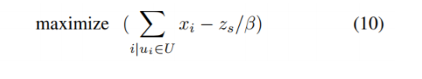
3. Mô hình đề xuất
3.2. Model 2: Tối đa hóa số lượng UTXO
3.2.3. Hàm mục tiêu :
Tối đa hóa số lượng UTXO:

Slide 25
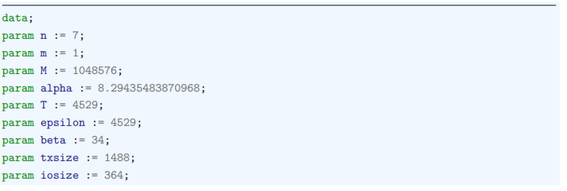
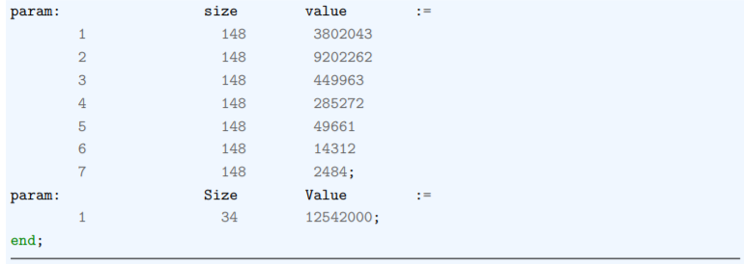
4. Đánh giá thực nghiệm
4.1. Định dạng đầu vào
4.1.1. Model 1:

Slide 26
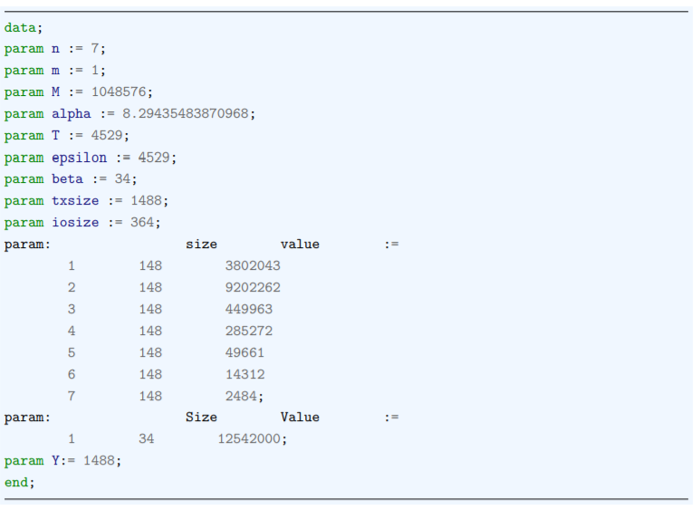
4. Đánh giá thực nghiệm
4.1. Định dạng đầu vào
4.1.2. Model 2:

Slide 27
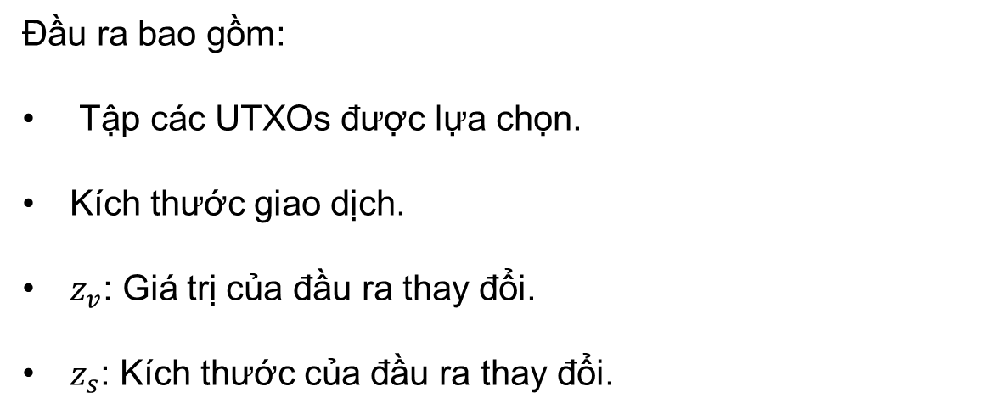
4. Đánh giá thực nghiệm
4.2. Định dạng đầu ra
4.2.1. Model 1:
Đầu ra bao gồm:
Tập các UTXOs được lựa chọn.
Kích thước giao dịch.
$z_{v}$: Giá trị của đầu ra thay đổi.
$z_{s}$: Kích thước của đầu ra thay đổi.

Slide 28
4. Đánh giá thực nghiệm
4.2. Định dạng đầu ra
4.2.2. Model 2:
Đầu ra Tương tự như Model 1, có thêm một số thành phần mới như :
Số lượng UTXO.
Tổng giá trị đầu vào.
Tổng giá trị đầu ra.

Slide 29
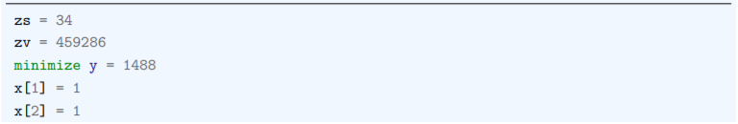
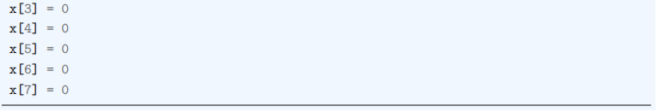
4. Đánh giá thực nghiệm
4.3. Hiện thực với GLPK/AMPL
4.3.1. Model 1:
Code: Tham khảo trong báo cáo.
Với file data mẫu ở phần 4.1.1 ta có kết quả nhận được là:

Slide 30
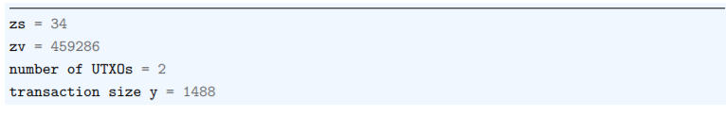
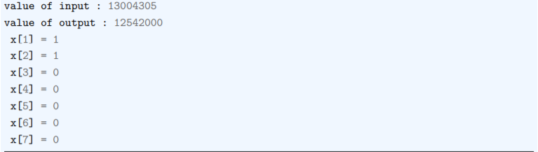
4. Đánh giá thực nghiệm
4.3. Hiện thực với GLPK/AMPL
4.3.2. Model 2:
Code: Tham khảo trong báo cáo.
Với file data mẫu ở phần 4.1.2 ta có kết quả nhận được là:

Slide 31
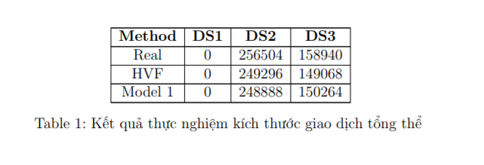
4. Đánh giá thực nghiệm
4.4. Kết quả thực nghiệm
4.4.1. Model 1:

Slide 32
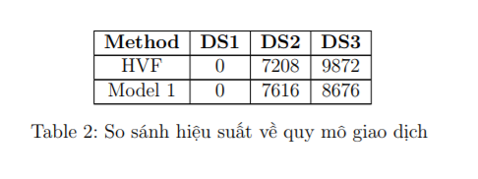
4. Đánh giá thực nghiệm
4.4. Kết quả thực nghiệm
4.4.1. Model 1:

Slide 33
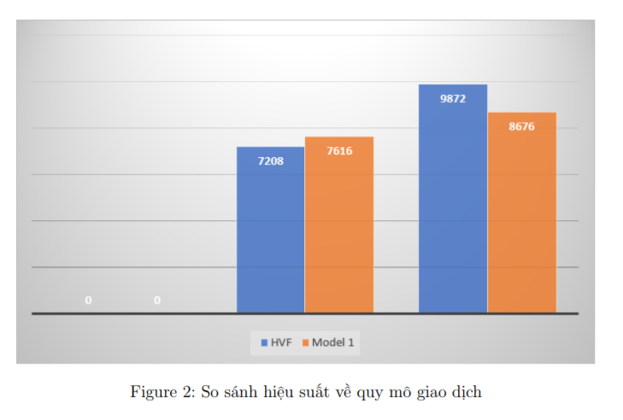
4. Đánh giá thực nghiệm
4.4. Kết quả thực nghiệm
4.4.1. Model 1:

Slide 34
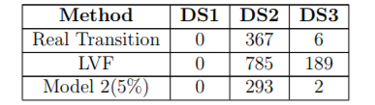
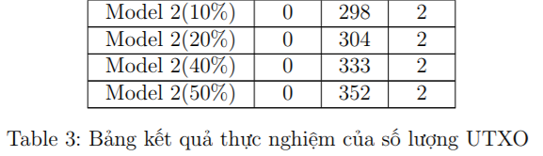
4. Đánh giá thực nghiệm
4.4. Kết quả thực nghiệm
4.4.1. Model 2:

Slide 35
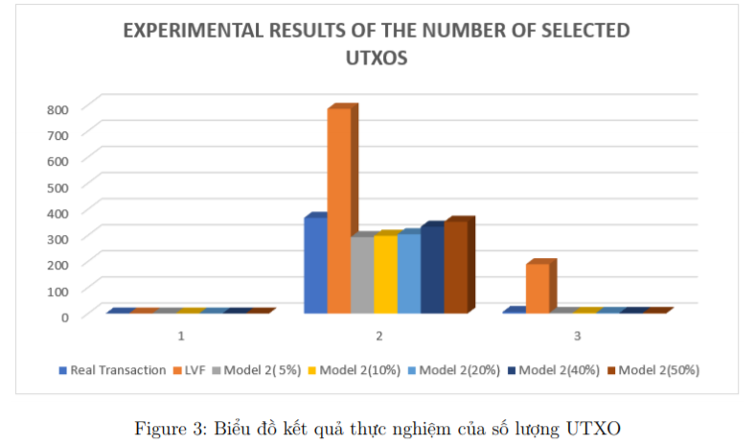
4. Đánh giá thực nghiệm
4.4. Kết quả thực nghiệm
4.4.1. Model 2:

Slide 36
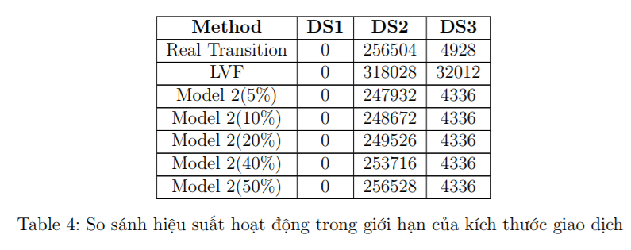
4. Đánh giá thực nghiệm
4.4. Kết quả thực nghiệm
4.4.1. Model 2:

Slide 37
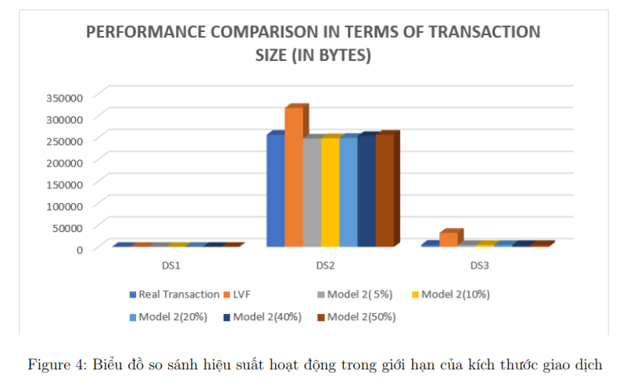
4. Đánh giá thực nghiệm
4.4. Kết quả thực nghiệm
4.4.1. Model 2:

Slide 38
5. Kết luận
Trong bài tập lớn này, chúng tôi đã đề xuất hai mô hình toán học để giải quyết hai mục tiêu thiết yếu khi tạo giao dịch mới trên blockchain:
Mô hình đầu tiên giảm thiểu kích thước giao dịch để có thể tạo ra một khoản phí nhỏ cho nhiệm vụ khai thác chịu trách nhiệm xác thực giao dịch này trên mạng.
Mô hình thứ hai được xây dựng để hạn chế sự bùng nổ của nhóm UTXO bằng cách chọn càng nhiều số lượng UTXO trong khi duy trì quy mô giao dịch để giúp người dùng trả chi phí phù hợp và phù hợp.

Slide 39


Cám ơn thầy cùng các bạn đã lắng nghe.

